Slide 1


Název školy: ZŠ Štětí, Ostrovní 300
Autor: Mgr. Tereza Hrabkovská
Název materiálu: VY_32_INOVACE_F.6.A.14_vodorovny_a_svisly_smer
Název: Vodorovný a svislý směr
Číslo operačního programu: CZ.1.07/1.4.00/21.1693
Název projektu: PRIMA ŠKOLA
Vzdělávací oblast/obor: Člověk a příroda/Fyzika
Tematický okruh/téma: Síla a její účinky/Vodorovný a svislý směr
Vytvořeno: 18. 3. 2012
ANOTACE: Materiál je určen pro žáky 6. ročníku a slouží k výkladu nového učiva.

Slide 2
V uchu je orgán, který rozezná směr gravitační síly.
To nám umožňuje orientovat se v prostoru.

Slide 3

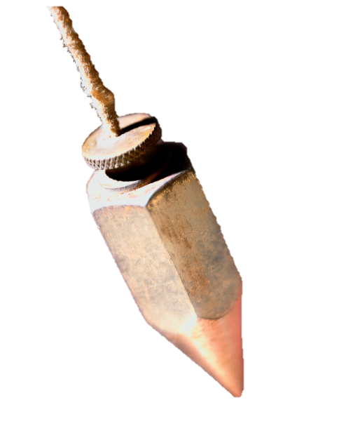
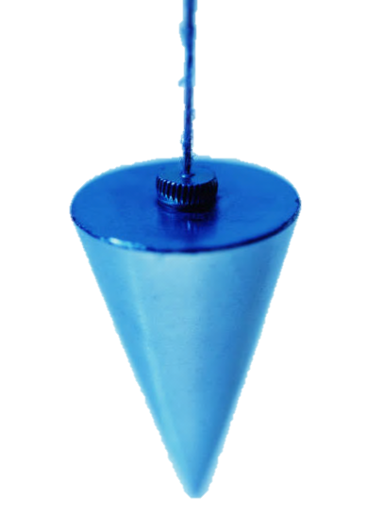
Směr svislý
Všechna zavěšená tělesa ukazují vždy směr svislý.
Směřuje vždy do středu Země.
K určování svislého směru používáme
olovnice.

Slide 4
Na olovnici (obvykle zašpičatělé těleso) připevníme provázek.
Po zavěšení ukazuje olovnice svislý směr.
Přiložením k hraně měřeného tělesa určíme, zda je hrana svislá.
Používá se ve stavebnictví k určování svislice (stavba zdí) nebo při měření hloubek vodních ploch.

Slide 5
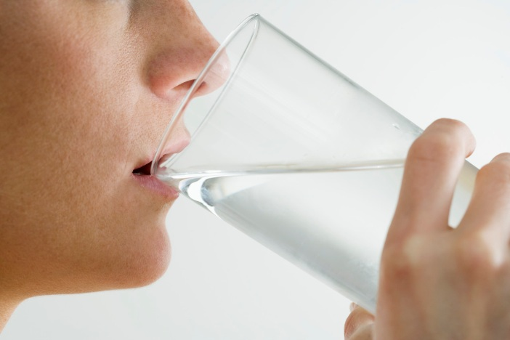
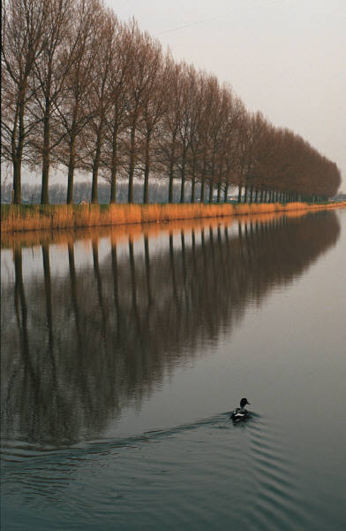
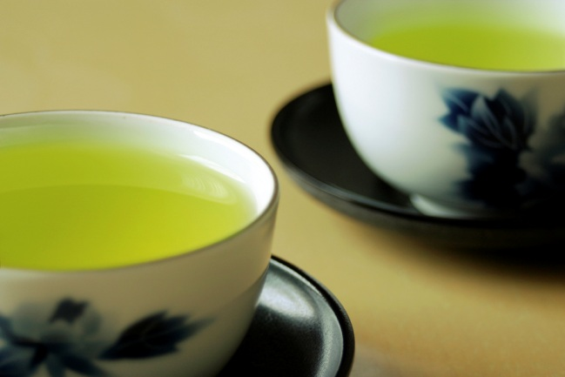
Směr vodorovný
                Když nakloníte sklenici s vodou, hladina vody bude vždy rovná.
                Směr této roviny je vodorovný směr.
Klidná hladina každé kapaliny je vodorovná.

Slide 6
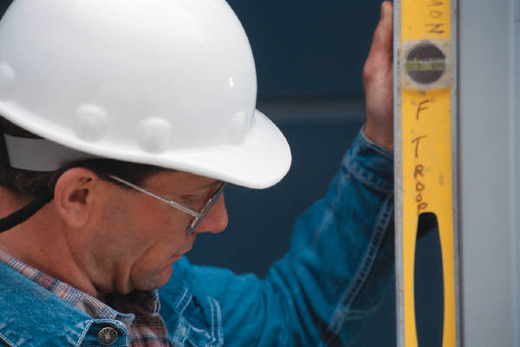
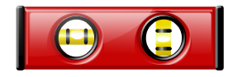
Směr vodorovný a svislý jsou na sebe kolmé.
Pro měření vodorovného směru slouží libela (vodováha).

Slide 7
Metodický postup
Prezentace slouží k výkladu svislého a vodorovného směru.
Vysvětlíme, že směr svislý vždy směřuje do středu Země.
Uvedeme jak se směr svislý měří a jeho využití.
Na příkladu vody ve sklenici zavedeme směr vodorovný.
Vysvětlíme vztah mezi oběma směry.
Uvedeme jak se určuje směr vodorovný, postup měření a jeho využití.

Slide 8
Použité zdroje
Kliparty Office [online]. 2012 [cit. 2012-03-18]. Dostupné z www:
http://office.microsoft.com/cs-cz/

